Slide 1
非关系型数据库
NoSql

Slide 2
1
传统数据库的瓶颈
目
录
2
云计算和大数据对数据库的要求
CONTENTS
3
NoSql数据库
4
Redis基础

Slide 3
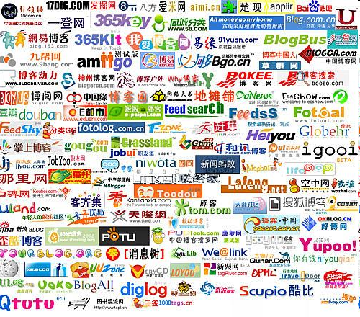
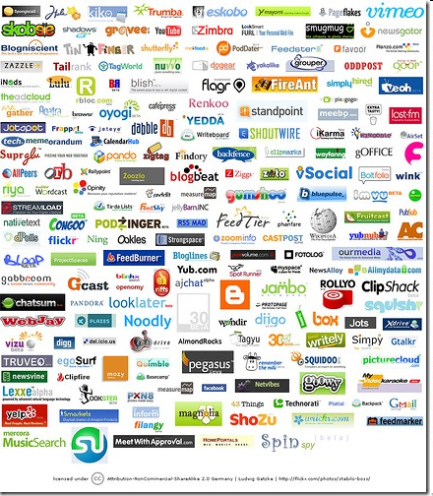
传统数据库的瓶颈
传统的关系型数据库在应付web2.0网站，特别是超大规模和高并发的SNS类型的web2.0纯动态网站已经显得力不从心，暴露了很多难以克服的问题。

Slide 4
高并发读写的性能低
01
关系数据库达到一定规模时，非常容易发生死锁等并发问题，导致其读写性能下降非常严重。
大规模SNS网站数据库并发负载非常高，往往要达到每秒上万次读写请求。关系数据库应付上万次SQL查询还勉强顶得住，但是应付上万次SQL写数据请求，硬盘IO就已经无法承受了。

Slide 5
支撑容量有限
02
对于关系数据库来说，数百万记录的表里查询尚可接受。在一张上亿条记录的表里面进行SQL查询，效率是极其低下乃至不可忍受的
Notes:
（a）以Facebook为例，一个月就要存储1350亿条（未得到确认）用户动态，对于关系数据库来说，在一张1350亿条记录的表里面进行SQL查询，效率是极其低下乃至不可忍受的。
（b）再例如大型Web网站或IM的用户登录系统，例如腾讯，MSN，动辄数以亿计的帐号，关系数据库也很难应付。

Slide 6
可扩展和可用性低
03
传统数据库没有办法像 web server那样简单的通过添加更多的服务器来扩展性能和负载能力。
对于很多需要提供24小时不间断服务的网站来说，对数据库系统进行升级和扩展往往需要停机维护

Slide 7
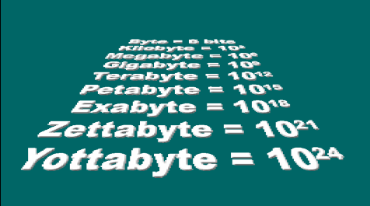
多维数据，半/非结构化数据?
04
关系数据库所采用的二维表格数据模型不能有效地处理多维数据，不能有效处理互联网应用中半结构化和非结构化的海量数据，如Web页面、电子邮件、音频、视频等

Slide 8
建设和运维成本高
05
企业级关系数据库的价格很高，并且随着系统的规模增大而不断上升。
高昂的建设和运维成本无法满足云计算应用对数据库的需求。

Slide 9
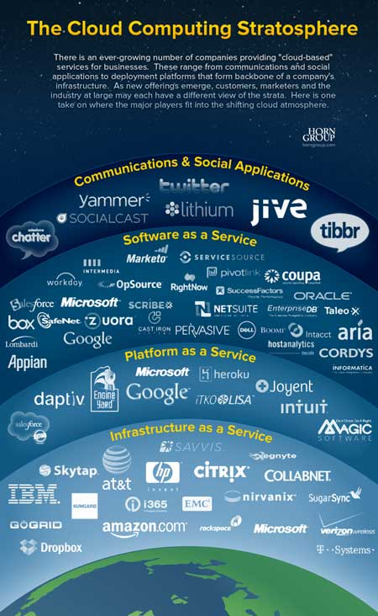
Types of Cloud Service Provider
云服务提供商类型
SaaS
Software as a Service
软件即服务
PaaS
Platform as a Service
平台即服务
IaaS
Infrastructure as a Service
基础设施即服务

Slide 10
Everything as a Service任何事物都是一种服务
AaaS Architecture as a Service
BaaS Business as a Service
CaaS Computing as a Service
DaaS Data as a Service
DBaaS Database as a Service
EaaS Ethernet as a Service
FaaS Frameworks as a Service
GaaS Globalization or Governance as a Service
HaaS Hardware as a Service
IMaaS Information as a Service
IaaS Infrastructure or Integration as a Service
IDaaS Identity as a Service
LaaS Lending as a Service
MaaS Mashups as a Service
OaaS Organization or Operations as a Service
SaaS Software or Storage as a Service
PaaS Platform as a Service
TaaS Technology or Testing as a Service
VaaS Voice as a Service
Customer-Oriented
客户导向
引用自：
https://www.ibm.com/developerworks/mydeveloperworks/blogs/sbose/entry/gathering_clouds_of_xaas

Slide 11
云计算和大数据对数据库技术的需求
海量数据处理：需要处理pb级别的数据量
大规模集群管理：更加简单的分布式部署
极速的读写响应：提高用户的使用体验
低成本的建设和运营：大量部署时，在硬件成本、软件成本以及人力成本方面都有大幅度的降低。

Slide 12
NoSql数据库
什么是NoSql数据库？
NoSql即Not Only SQL，传统关系型数据库对应的，也可理解为no relational，即非关系型数据库。
它的数据存储格式可以是松散的、通常不支持Join操作并且易于横向扩展。

Slide 13
An Example of NoSQL
Name | Age | Gender | Birthday
a | 20 | M | 1990-10-1
b | 40 | F | 1970-8-24
c | 30 | M | 1980-1-18
… | … | … | …
关系型数据库
Name : a | Age : 20 | Gender : M | Birthday : 1990-10-1 | Hobby ：travel
Name : b | Age : 40 | Birthday : 1970-8-24 | Tel : 12345678
Name : c | Age : 30 | Gender : M
… | … | … | … | …
NoSQL

Slide 14
SQL PK NoSQL
SQL NoSQL
----------------------------------------------
重量级 轻量级
贵 便宜
商业 开源
成熟 时尚、风险
企业通用 特定领域、互联网

Slide 15
CAP理论
定理：一个分布式系统不可能满足一致性，可用性和分区容错性这三个需求，最多只能同时满足两个。
某个节点的宕机不会影
响其他节点继续完成操
作
Availability
可用性
忠告：架构师不要将精力浪费在如何设计能满足三者的完美分布式系统，而是应该进行取舍。
RDBMS
NoSQL
Consistency
一致性
Partition Tolerance
分区容错性
数据一致更新，所有
数据变动都是同步的
尽管有一些信息丢失
，系统依旧继续运转

Slide 16
关系数据库的ACID特性
Atomicity（原子性）：一个事务中所有操作都必须全部完成，要么全部不完成。
Consistency（一致性）： 在事务开始或结束时，数据库应该在一致状态。
Isolation（隔离性）： 事务将假定只有它自己在操作数据库，彼此不知晓。
Durability（持久性）：一旦事务完成，就不能返回。
跨数据库事务：两阶段提交协议（Two-phase commit，2PC）
结论：关系型数据库通过把更新操作写到事务型日志里实现了较高的可靠性，但带来的是写性能的下降

Slide 17
BASE模式
BASE模型是反ACID模型，完全不同于ACID模型，牺牲高一致性，获得可用性或可靠性：
Basically Available（基本可用）：支持分区失败。
Soft state（软状态）：状态可以有一段时间不同步。
Eventually consistent（最终一致）：最终数据是一致的就可以了，而不是时时高一致。
BASE思想主要强调基本的可用性，如果你需要高可用性，也就是纯粹的高性能，那么就要以一致性或容错性为牺牲

Slide 18
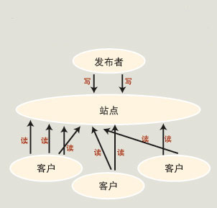
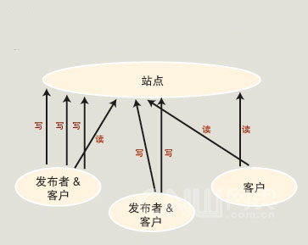

Web 1.0时代
Web 2.0时代

Slide 19
Why NoSQL?
对于Web2.0网站来说，关系数据库的很多主要特性却往往无用武之地。例如：
1. 数据库事务一致性需求: 很多Web实时系统并不要求严格的数据库事务，对读一致性的要求很低，有些场合对写一致性要求也不高。因此数据库事务管理成了数据库高负载之外另一个沉重的负担。
2. 数据库的写实时性和读实时性需求: 对关系数据库来说，插入一条数据之后立刻查询，是肯定可以读出来这条数据的，但是对于很多Web应用来说，并不要求这么高的实时性，比方说某人发一条消息之后，过几秒乃至十几秒之后，他的订阅者才看到这条动态信息是完全可以接受的。
3. 对复杂的SQL查询，特别是多表关联查询的需求:
（1）任何大数据量的Web系统，都非常忌讳多个大表的关联查询，以及复杂的数据分析类型的复杂SQL报表查询。
（2）特别是SNS类型的网站，从需求以及产品设计角度，就避免了这种情况的产生。往往更多的只是单表的主键查询，以及单表的简单条件分页查询，SQL的功能被极大的弱化了。
因此，关系数据库在这些越来越多的应用场景下显得就不那么合适了。

Slide 20
NoSql数据库
NoSql数据库的特征
1、不需要预定义模式：即不需要先设计表结构。数据格式是松散的，数据库中的每条记录都可能有不同的属性和格式。
2、弹性可扩展：可以在不停机的情况下添加或删除节点
3、不支持标准SQL

Slide 21
NoSQL的优势和劣势
优势
扩展简单
读写快速
成本低廉
劣势
不提供对SQL支持
产品不够成熟
很难实现数据的完整性
缺乏强有力的技术支持
开源数据库从出现到用户接受需要一个漫长的过程

Slide 22
NoSql数据库的分类
类型 | 常见数据库 | 优点 | 缺点 | 应用场景
键值数据库 | Redis MemcacheDB Dynamo | 查询速度快、数据存放量大和高并发操作，非常适合通过主键对数据进行查询和修改等操作；便于扩展，适用于云计算环境；与应用程序代码的兼容性更好。 | 存储的数据缺少结构化；数据完整性约束移至应用程序；目前的很多Key/ Value数据存储系统之间不兼容。 | 内容缓存，处理高负载。也可充当消息队列
列存储数据库 | HBase BigTable | 查找速度快，可扩展性强，更容易进行分布式扩展，统计聚合操作更简单方便。 | 功能相对局限，不支持join操作。 | 分布式文件系统
文档型数据库 | MongoDB CouchDB | 数据结构要求不严格，很容易地被面向对象的语言所使用 | 查询性能不高 | 与key-value类似，不过数据库能知道value内容
图形(Graph)数据库 | Neo4J OrientDB Titan | 利用图结构相关算法 | 不易集群 | 专注于构建关系图谱
Notes:
Key/Value：有点类似常见的HashTable，一个Key对应一个Value，
Document-oriented：Document和Key/value是非常相似的，也是一个Key对应一个Value，但是这个Value主要以JSON（JavaScript Object Notations）或者XML等格式的文档来进行存储。
Amazon Dynamo，Yahoo！PNUTS等均是使用Key/Value数据结构
同时也有一些Key/Value的变体，如Google Bigtable，Facebook Cassandra，HyperTable等

Slide 23
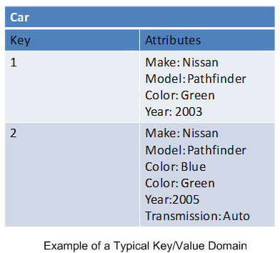
Key/Value数据模型
域（Domain）+数据项（Item）
域类似于“表”，但无结构；作用是容纳所有的数据项
在同一个域中存储的数据项可以存在很大的差异
23
Notes:
一个域中，不同数据项中很可能有重复存储的数据内容，好在由于磁盘的单位价格越来越低，重复存储并不是很大的问题，而这种数据结构却为系统的可伸缩性带来很大便利，数据可以容易的扩展到其他机器上。
23

Slide 24
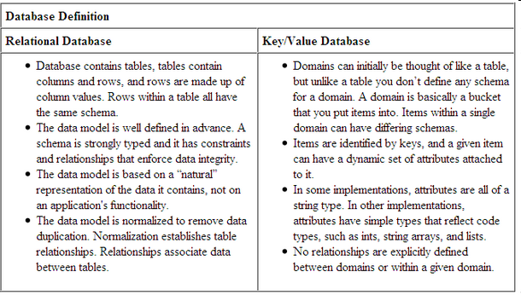
Key/Value PK Relational Database

Slide 25
SQL PK API
关系数据库的数据创建、更新、删除和获取都使用SQL完成，SQL查询可以从单个表或是通过多个表的Join操作来获取数据，SQL查询包括聚集、复杂的数据过滤等功能，传统关系数据库还包括将一些数据处理逻辑嵌入到数据存储中的实现，例如存储过程、触发器等。
Key/Value数据的创建、更新、删除和获取都是用API方法调用。
25

Slide 26
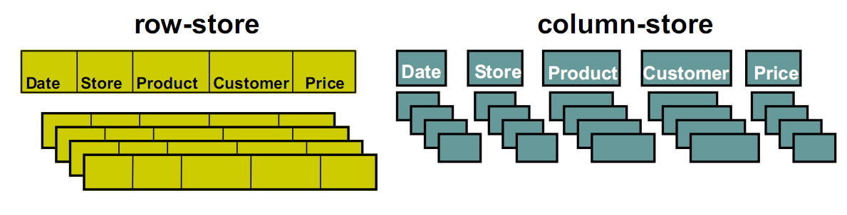
Row Store and Column Store
In row store data are stored in the disk tuple by tuple.
Where in column store data are stored in the disk column by column

Slide 27
列式数据库是革命性的
传统行式数据库
数据是按行存储的
没有索引的查询使用大量I/O
建立索引和物化视图需要花费大量时间和资源
面对查询的需求，数据库必须被大量膨胀才能满足性能要求
c1
c2
c3
c4
c5
c6
c7
c8
c9
…
r1
r2
r3
r4
r5
列式数据库
数据按列存储 – 每一列单独存放
数据即是索引
只访问查询涉及的列 – 大量降低系统IO
每一列由一个线索来处理 – 查询的并发处理
数据类型一致，数据特征相似 – 方便压缩
c1
c2
c3
c4
c5
c6
c7
c8
c9
…
r1
r2
r3
r4
r5

Slide 28
Document oriented database
A document-oriented database is a computer program designed for storing, retrieving, and managing document-oriented, or semi structured data, information. Document-oriented databases are one of the main categories of so-called NoSQL databases and the popularity of the term "document-oriented database" (or "document store") has grown with the use of the term NoSQL itself.
Document’s encodings include XML, YAML, JSONand BSON, as well as binary forms like PDF and Microsoft Office documents (MS Word, Excel, and so on).
Notes:
YAML是“YAML不是一种标记语言”的外语缩写 ；但为了强调这种语言以数据做为中心，而不是以置标语言为重点，而用返璞词重新命名。它是一种直观的能够被电脑识别的数据序列化格式，是一个可读性高并且容易被人类阅读，容易和脚本语言交互，用来表达资料序列的编程语言。
它是类似于标准通用标记语言的子集XML的数据描述语言，语法比XML简单很多。
JSON(JavaScript Object Notation, JS 对象简谱) 是一种轻量级的数据交换格式。它基于 ECMAScript (欧洲计算机协会制定的js规范)的一个子集，采用完全独立于编程语言的文本格式来存储和表示数据。简洁和清晰的层次结构使得 JSON 成为理想的数据交换语言。 易于人阅读和编写，同时也易于机器解析和生成，并有效地提升网络传输效率。
BSON( Binary Serialized Document Format) 是一种二进制形式的存储格式，采用了类似于 C 语言结构体的名称、对表示方法，支持内嵌的文档对象和数组对象，具有轻量性、可遍历性、高效性的特点，可以有效描述非结构化数据和结构化数据。

Slide 29
Document oriented database
Documents are addressed in the database via a unique key that represents that document. this key is a simple string. In some cases, this string is a URI or path
Retrieval
Support simple key-document (or key-value) lookup
offer an API or query language that will allow you to retrieve documents based on their contents

Slide 30
An JSON Sample Doc
{ _id : ObjectId("4c4ba5c0672c685e5e8aabf3"),
author : "roger",
date : "Sat Jul 24 2010 19:47:11 GMT-0700 (PDT)",
text : ”MongoSF",
tags : [ ”San Francisco", ”MongoDB" ] }

Slide 31

图数据库
“…使用图结构(graph structure)来实现语义查询，使用 点(vertex)、边(edge)和属性(property)来表示和存储数据。最重要的概念是边(关系)，在存储中，它直接将数据项关联起来…”
https://en.wikipedia.org/wiki/Graph_database

Slide 32
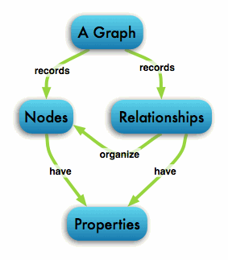
图数据库

Slide 33
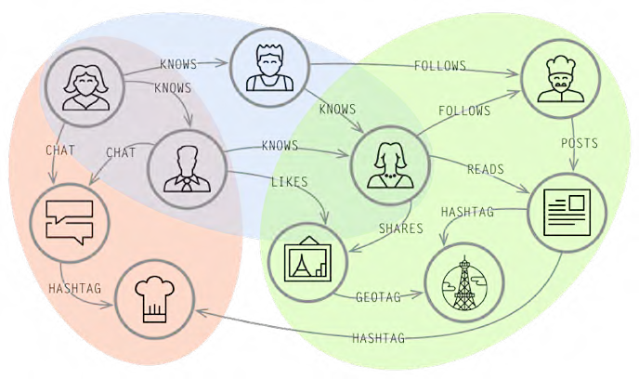
场景
Social Network
Facebook / Linkedin

Slide 34
NoSql数据库的优缺点
数据库类型 | 特征 | 优点 | 缺点
关系型数据库 | 1、简单来说，关系模型指的就是二维表格模型 2、关系型数据库的最大特点就是事务的一致性； | 1、容易理解：二维表结构是非常容易理解； 2、使用方便：支持SQL，可用于复杂的查询； 3、易于维护：完整性大大减低了数据冗余和数据不一致的概率； | 1、为了维护一致性所付出的巨大代价就是其读写性能比较差； 2、固定的表结构； 3、高并发读写需求； 4、海量数据的高效率读写；
非关系型数据库 | 1、使用键值对存储数据； 2、分布式； 3、非关系型数据库严格上不是一种数据库，应该是一种数据结构化存储方法的集合。 | 1、无需经过SQL层的解析，读写性能很高； 2、基于键值对，数据没有耦合性，容易扩展； | 1、不提供SQL支持，学习和使用成本较高； 2、无事务处理，附加功能BI和报表等支持也不好；

Slide 35
NoSql数据库应用场景
1、数据模型比较简单
2、灵活性更强的IT系统
3、对数据库性能要求较高
4、不需要高度的数据一致性

Slide 36
Redis基础
redis是将数据存放到内存中，由于内容存取速度快，所以redis被广泛应用在互联网项目中；
redis优点：存取速度快，官方称读取速度会达到30万次每秒，写速度在10万次每秒，具体限制于硬件。
数据类型：string，hash，list（列表），set（集合）
缺点：对持久化支持不够良好。
所以redis一般不作为数据的主数据库存储，一般配合传统的关系型数据库使用。
Notes:
string set get
hash HMSET myhash s1 "zhangsan" s2 "lisi" HGET myhash s1
list lpush nosql redis lpush nosql mongodb lrange nosql 0 10
set sadd smembers
#Hash更容易存储对象，比如在设置用户姓名，年龄，邮箱等属性时，用string需要分别来进行设置存储，通过Hash就可以把属性放到对象中，然后再存储对象，因此相对于string类型，Hash类型存储对象可以占用更少的字节#

Slide 37
Redis应用场景
缓存(数据查询、短连接、新闻内容、商品内容等等)。(最多使用)
分布式集群架构中的session分离。
聊天室的在线好友列表。
任务队列。(秒杀、抢购、12306等等) 缓冲削峰

Slide 38
THANK YOU .

